Slide 1
Hacia la Seguridad Hídrica y la Adaptación al Cambio Climático
Programa de Desafíos Globales del Banco Mundial
Gustavo Saltiel
Asesor Estratégico Banco Mundial
24 de Abril de 2025

Slide 2


Hoja de Ruta para la Evolución del Banco Mundial:
Programas de Desafíos Globales
II. Una nueva visión y misión del Banco Mundial
  a. Nuestra dirección
  “Nuestra nueva visión es crear un mundo sin pobreza en un planeta habitable, y nuestra nueva misión es poner fin a la pobreza extrema e impulsar la prosperidad compartida en un planeta habitable”*.
Hoja de Ruta para la Evolución del Banco Mundial (2023)
III. Un nuevo modelo estratégico del Banco Mundial
  a. Redoblar el impacto
  “El Banco Mundial lanzará un conjunto de Programas de Desafíos Globales. En ellos se utilizarán enfoques reproducibles y ampliables para ayudar a los países a lograr resultados en términos de desarrollo con mayor rapidez e impacto, contribuyendo al mismo tiempo a intensificar la respuesta a los desafíos mundiales. Cada Programa de Desafíos Mundiales (GCP) comprenderá una serie de operaciones en el país que formarán parte de una plataforma más amplia y coordinada a escala global”.
* Un planeta habitable es un planeta sano y sostenible en el que las personas puedan prosperar. Los parámetros asociados se incluirán en el sistema de calificación institucional.

Slide 3






El agua es uno de los seis primeros Programas de Desafíos Globales
Seguridad hídrica y Adaptación al cambio climático
Transición energética, eficiencia y acceso energéticos
Respuesta ante emergencias sanitarias
Digitalización
Seguridad
alimentaria y nutricional
Biodiversidad y naturaleza

Slide 4
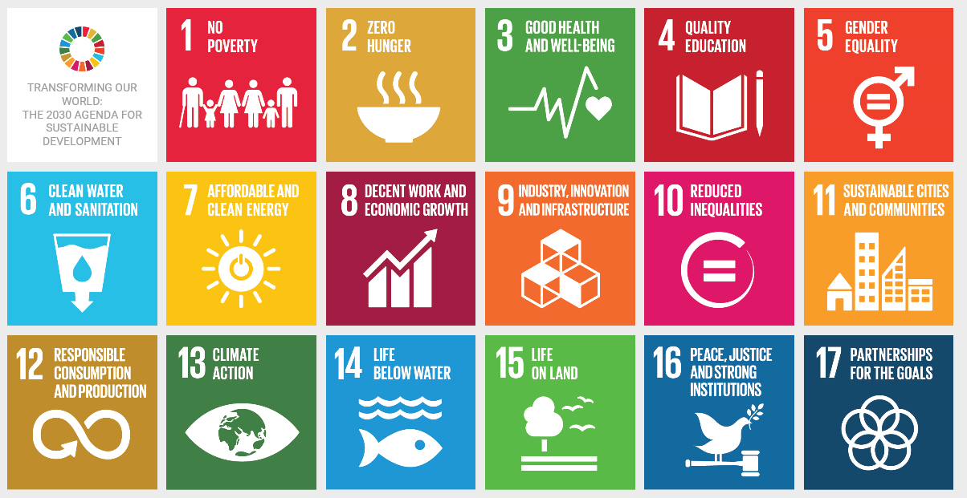


¿Por qué se necesita un GCP exclusivo para la seguridad hídrica y la adaptación al cambio climático?
Agudizada por el cambio climático, la crisis mundial del agua es una de las crisis multidimensionales más urgentes del mundo y amenaza nuestra capacidad para cumplir los Objetivos de Desarrollo Sostenible (ODS).
Más de 2000 millones de personas carecen de acceso al agua gestionada de manera segura y 3600 millones de personas no tienen servicios de saneamiento. Alrededor de 1800 millones de personas corren el riesgo de sufrir inundaciones y unos 800 millones viven en países con un estrés hídrico elevado o crítico.
Unos 1200 millones de personas viven en áreas afectadas por la escasez de agua.
Para 2050, se prevé que la mitad de la población mundial sufra estrés hídrico y que la demanda de alimentos aumente hasta un 60 %.
Para 2050, las tasas de crecimiento del producto interno bruto (PIB) podrían disminuir hasta un 6 % en Oriente Medio y Norte de África como consecuencia de las pérdidas relacionadas con el agua.

Slide 5





¿Por qué se necesita un GCP exclusivo para la seguridad hídrica y la adaptación al cambio climático? (2)
Los enfoques convencionales han perpetuado los principales obstáculos que impiden un cambio duradero en el sector del agua
Coordinación intersectorial limitada e ineficaz
Operaciones poco eficientes y entorno poco propicio
Falta de inversión crónica en sistemas y servicios de abastecimiento de agua
Bajo nivel de participación y financiamiento del sector privado
PRINCIPALES OBSTÁCULOS

Slide 6
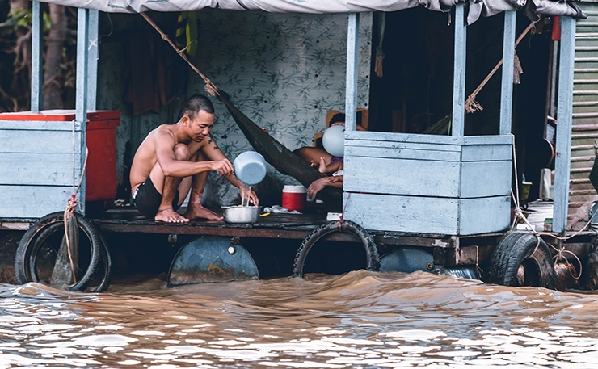
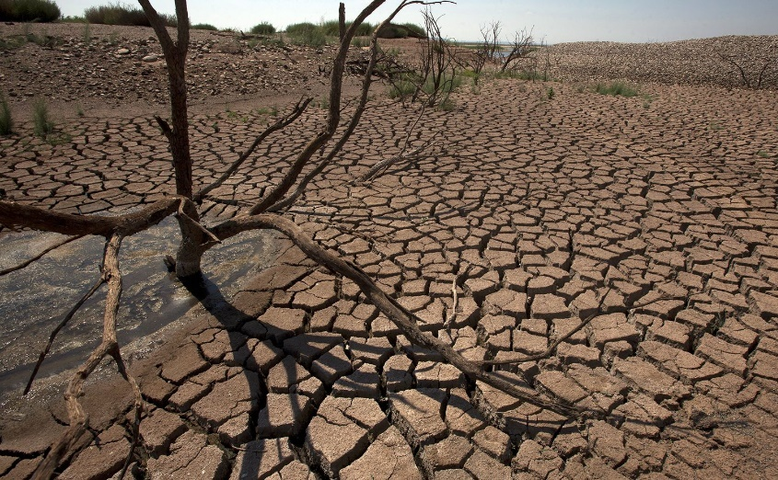
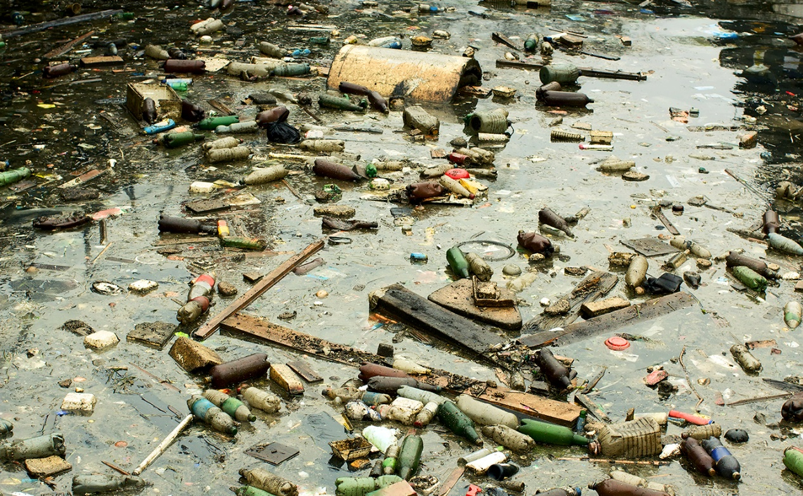
La crisis del agua global afecta desproporcionadamente a los mas pobres
Demasiada
Escasa
Muy contaminada
El 23 % de la población mundial (1810 millones de personas) enfrenta riesgos de inundación importantes.
El cambio climático provoca un aumento de las precipitaciones intensas, lo que causa inundaciones, erosión del suelo y daños a los cultivos.
Unos 2300 millones de personas carecen de acceso al agua gestionada de manera segura. Las personas que viven en zonas afectadas por situaciones de fragilidad, conflicto y violencia tienen la mitad de probabilidades de acceso.
Unos 1200 millones de personas viven en áreas afectadas por la escasez de agua.
Se prevé que la demanda de alimentos aumente un 60 % para 2050.
Las sequías reducen la productividad agrícola entre un 7 % y un 14 %.
El 50 % del agua residual a nivel global no se recolecta ni se trata.
Hay 3500 millones de personas sin acceso al saneamiento gestionado de manera segura.
La abundancia de especies de agua dulce ha disminuido un 83 % desde 1970.

Slide 7

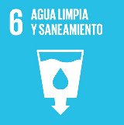
Alcanzar los ODS impone grandes desafíos …
6.1 Acceso universal a agua potable
6.2 Acceso universal a saneamiento e higiene
6.3 Calidad de agua y reducción de la contaminación
6.4 Utilización eficiente del agua
6.5 Gestión integrada de los recursos hídricos
6.6 Protección de los ecosistemas
6.1
6.2
6.3
6.4
6.5
6.6
Alcanzar la “ultima milla” es un gran desafío
Cada 15 segundos un niño muere a causa de una enfermedad hídrica prevenible
200 millones de horas = tiempo que emplean mujeres y niñas en buscar agua todos los días
1 de cada 3 personas no tienen acceso a saneamiento seguro
1 de cada 7 aun practica la defecación al aire libre
Algunos países pierden hasta el 7% del PBI debido a saneamiento inadecuado
Mas del 80% de las aguas residuales en el mundo se descarga sin tratamiento
2 millones de toneladas = Monto del desperdicio humano que se deposita todos los días en los cuerpos de agua
70% = Monto total del agua que consume la agricultura
100% = de los costos operativos podrían cubrir muchos prestadores de servicios urbanos mejorando gobernanza y eficiencia
Articulación institucional y de políticas publicas es clave
2/3 de la población del mundo puede enfrentar stress de agua en los próximos 10 años
Falta de acceso al agua representa el mayor riesgo social y económico en los próximos 10 años
El agua subterránea provee agua potable a por lo menos el 50% de la población mundial
Los efectos del cambio climático y la urbanización impactan en los ecosistemas y en el ciclo del agua
Notes:
El saneamiento juega un rol crucial en acabar con la pobreza. El Banco Mundial considera el saneamiento como una de las principales prioridades en el trabajo que hacemos. Estamos comprometidos en ayudar a los países a desarrollar su capital humano, mejorando la salud y la calidad de vida de todas las personas.
Los desafíos que plantean solo los ODS 6.1 y 6.2 son muy grandes, especialmente para la región de América Latina. Por ejemplo, en el 2015, el 29% de la población mundial carecía de suministros de agua potable gestionados de manera segura; mientras que en América Latina el 35% de la población carecía de ellos. Asimismo, mientras que el 61% de la población mundial no contaba con servicios de saneamiento gestionado de manera segura; en América Latina el 78% de la población no contaba con estos servicios.
Fuente (JMP)

Slide 8
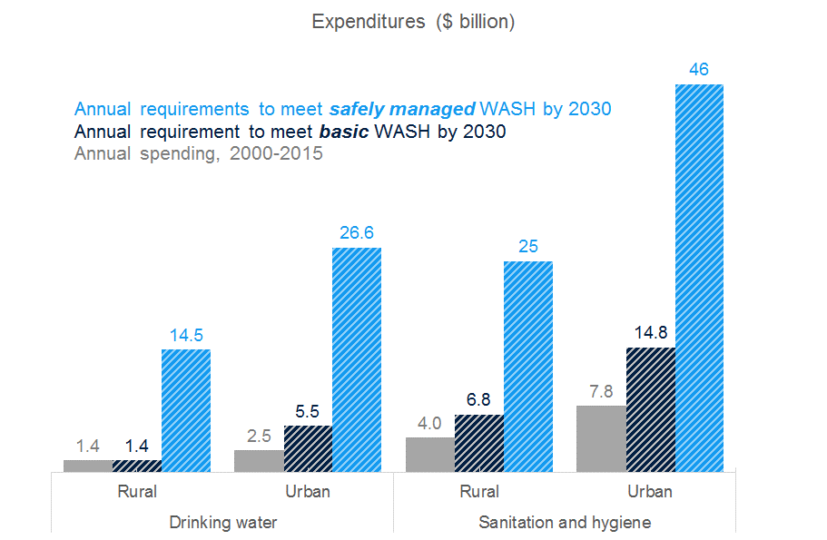
Responder a estos Desafíos entraña inversiones mucho mayores que para lograr los ODM
Inversiones necesarias para gestión segura de APSH: ~ $112 billones/año
El 60% de los costos seria para saneamiento
El 40% para saneamiento a nivel urbano!!
Fuente: Hutton and Varughese. 2016. The Costs of Meeting the 2030 Sustainable Development Goal Targets on Drinking Water, Sanitation, and Hygiene.
Washington, DC. World Bank.
Notes:
CUIDADO: VER FORMATO
SHOULD WE INCLUDE SOME REFERENCE TO LAC?

Slide 9
GCP para la seguridad hídrica y la adaptación al cambio climático (WSCA)
Busca mejorar la seguridad hídrica y la correspondiente adaptación al cambio climático mediante cambios en los sistemas e inversiones específicas en materia de agua y saneamiento, riego, gestión de los recursos hídricos y reducción del riesgo de inundaciones y sequías
OBJETIVOS ESPECÍFICOS
PILAR 1
PILAR 2
PILAR 3
Lograr el acceso universal al agua potable y servicios de saneamiento seguros
Ampliar el riego resiliente frente al clima para aumentar la producción de alimentos y mejorar la productividad del agua
Reducir el impacto de las inundaciones y las sequías, y aumentar los recursos hídricos gestionados de forma sostenible
Soluciones privadas y financiamiento comercial
Ejecución del GCP en las zonas afectadas por situaciones de fragilidad, conflicto y violencia como un tema transversal distintivo en todos los pilares.

Slide 10


PILAR 1: Lograr el acceso universal al agua potable y servicios de saneamiento seguros
Empresas Prestadoras Solventes y Eficientes
Incrementar Financiamiento
Políticas Instituciones Regulación
Notes:
¿Por qué necesitamos empresas prestadoras eficientes y solventes?
¿Cuál es el rol que las políticas y la regulación, junto con el acceso al financiamiento deben jugar para apoyar esta transformación de las empresas?

Slide 11
1. Empresas prestadoras solventes y eficientes
Muchas empresas atraviesan en un ciclo vicioso, que les impide acceder al financiamiento
… el uso eficiente y efectivo de los recursos lleva a las empresas a un ciclo virtuoso
Inversiones en nuevas conexiones amplían base de ingresos
Bajas tarifas, baja colección
Subsidios para nuevos accesos mas transparentes y focalizados
Consumidores usan el agua ineficientemente
Usos altos y perdidas aumentan los costos
Activos son mantenidos adecuadamente
Inversiones y mantenimiento son diferidos
Operadores cubren costos totales de operación
Servicios deteriorados
Consumidores usan el agua mas eficientemente
Consumidores son menos propensos a pagar por el servicio
Tarifas suben para cubrir un porción mayor de costos eficientes
Operadores se mantienen con subsidios
Consumidores satisfechos dispuestos a pagar
Gerentes pierden la autonomía e incentivos
Calidad del servicio mejora
Eficiencia continua deteriorando
Reducen las perdidas y costos operacionales
Subsidios no se materializan
Operadores no pueden pagar salarios ni insumos
Eficiencias técnicas mejoran
Empleados motivados a mejorar
Motivación y servicio se sigue deteriorando
Activos del sistema se desvanecen
Personal y directivos son compensados por su desempeño
Crisis – Enormes costos de rehabilitación
Notes:
La mayoría de las empresas prestadoras en los países en desarrollo no pueden acceder a la financiación comercial que necesitan porque se encuentran en un camino vicioso.
En general, comienza con una restricción gubernamental al aumento de tarifas por razones políticas y / o el control de la inflación. Debido a que el precio del agua es bajo, los consumidores tienden a desperdiciarlo. Esto aumenta el costo del servicio, ampliando la brecha entre los costos operativos y los ingresos. El servicio se deteriora, lo que disminuye la disposición del consumidor a pagar por servicios de baja calidad. Finalmente, los activos del sistema “se pierden por el desagüe"
No existe una solución única para mejorar la administración de las empresas, pero hay algunos conceptos básicos. Por lo general, la recuperación comienza con la introducción de recompensas meritocráticas para los gerentes y el personal operativo. Esto conduce a mejores servicios, y reducción de agua no contabilizada. Clientes más satisfechos están más dispuestos a pagar, por lo que las tarifas pueden aumentarse. Con buenos activos se puede ampliar la base de inversiones e ingresos y finalmente acceder a la financiación comercial.

Slide 12
2. Entorno de Políticas, Instituciones, Regulación (PIR)
Reformas de políticas, regulatorias e institucionales deben estar alineadas y crear los incentivos adecuados para permitir incrementar y diversificar el financiamiento de los Prestadores
… Las mejoras técnicas y operativas no son suficientes!
Fuente: (OECD-OCDE, 2015) Overview of OECD Principles on Water Governance
Notes:
Para poner en funcionamiento la financiación comercial, los gobiernos deben sentar las bases mediante reformas políticas, institucionales, y regulatorias.
Los incentivos impulsan a las organizaciones, ministerios, proveedores, e individuos en el sector. Los incentivos son una función del entorno propicio, que a su vez dan forma a la creación de políticas, instituciones y regulaciones específicas.
Se necesita un enfoque holístico al diseñar estas intervenciones, hay que trabajar en las tres áreas a la vez.
No hay soluciones únicas para todos. Los incentivos deben adaptarse a las circunstancias locales y considerar la economía política local.

Slide 13
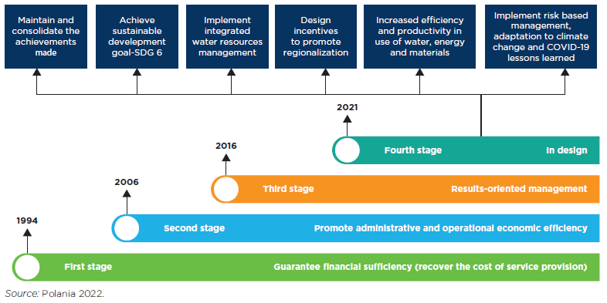
Colombia: Reformas PIR de manera gradual y sostenible durante 30 años

Slide 14
3. Incrementar Financiamiento
Fondos públicos
Fondos privados
Financiamiento integral para el desarrollo
Notes:
Movilizar el financiamiento tradicional y no tradicional es un llamado urgente.
El Grupo del Banco Mundial trabaja estrechamente con sus diferentes herramientas IBRD, IDA, IFC y MIGA, para ayudar a los clientes a lo largo del ciclo de la infraestructura, desde compromisos iniciales hasta transacciones financieras.

Slide 15
3. Movilizar financiamiento para los servicios
La mayoría de los países, independientemente de su grado de desarrollo, necesitan acceso al financiamiento
Costos
Fuentes
Financiamiento
Rehabilitación
Brecha de financiamiento
Financiamiento concesional
Financieros
Financiamiento comercial
Operación y mantenimiento
Transferencias
Impuestos
Capital
Tarifas
Repago
Notes:
Para cubrir los costos de expansión, operación, y mantención de los servicios, los proveedores de servicios dependen de fuentes de financiamiento no reembolsables, que incluyen: tarifas, impuestos y transferencias de entidades externas.
Esto deja una brecha de financiamiento, porque estos recursos no son suficientes o porque las inversiones necesitan ser financiadas por adelantado. Por lo tanto, casi siempre se necesita financiamiento reembolsable.
En la mayoría de los países en desarrollo, esta financiación reembolsable ha provenido fuentes tradicionales. Sin embargo, para cumplir con los ODS, es necesario movilizar otras fuentes de financiamiento reembolsable con un enfoque particular en el financiamiento comercial interno.

Slide 16

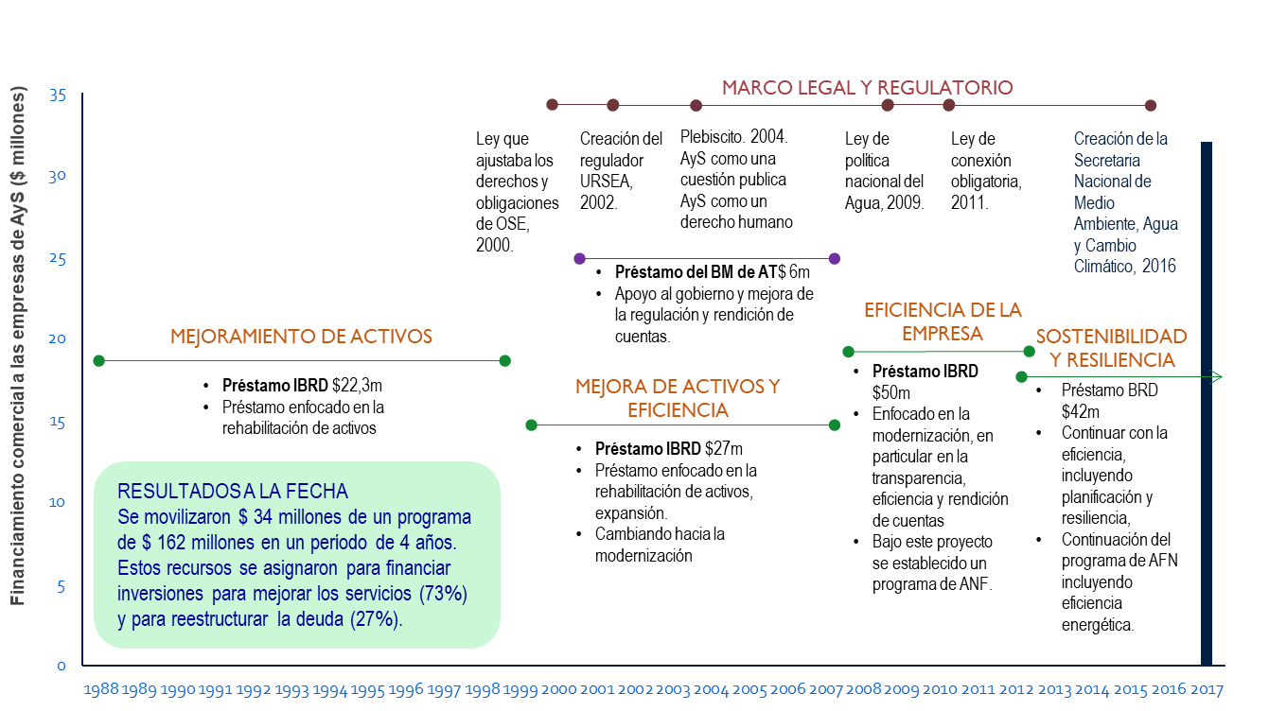
Caso Uruguay – OSE
Financiamiento y relación sostenida de largo plazo

Slide 17
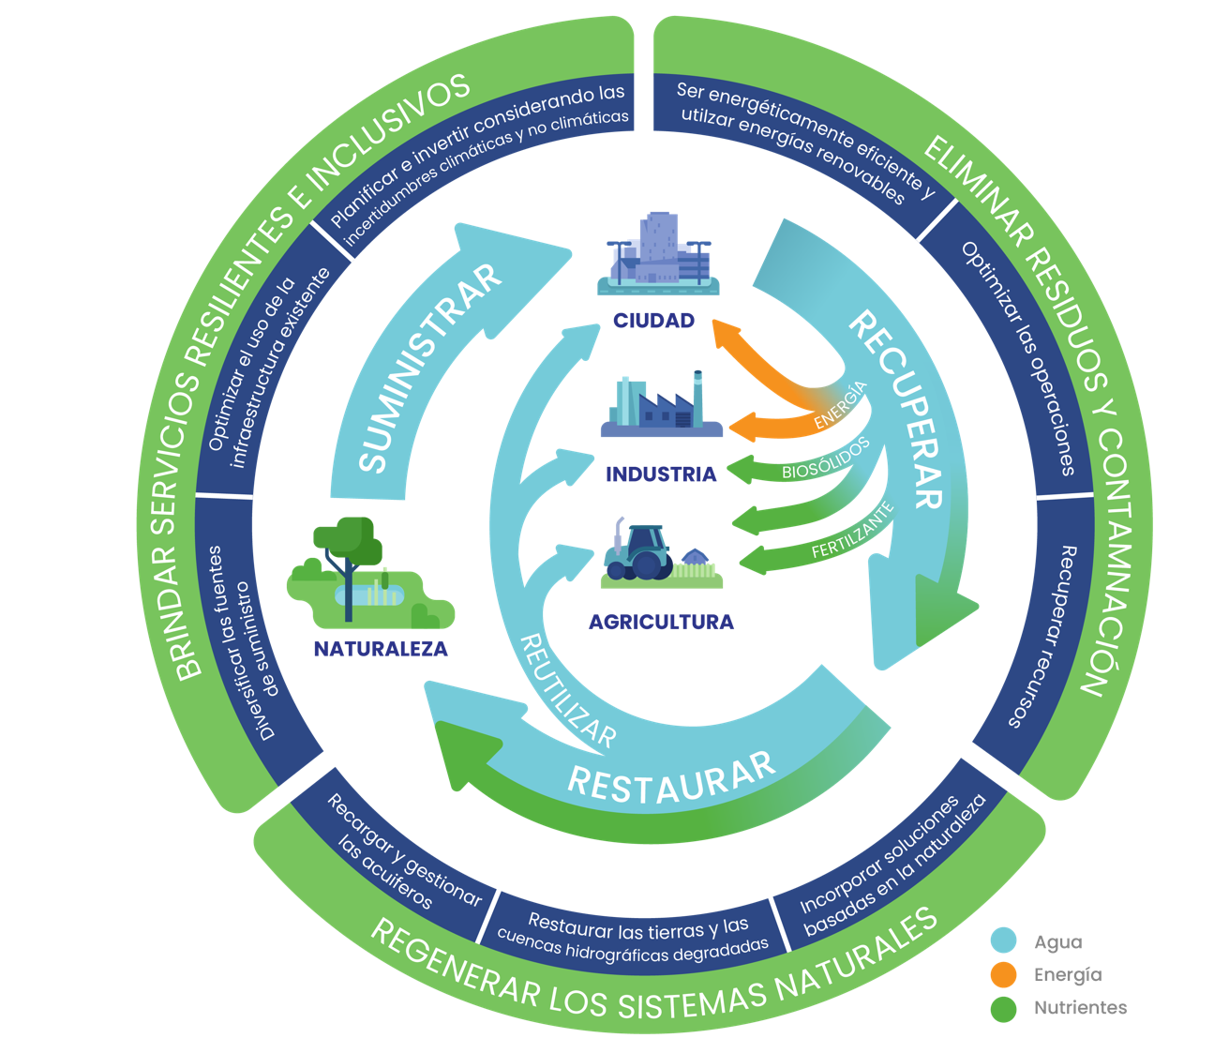
Con Soluciones Integrales de ECONOMIA CIRCULAR y RESILIENCIA
WICER FRAMEWORK
(Water In Circular Economy and Resilience)
www.worldbank.org/wicer

Slide 18
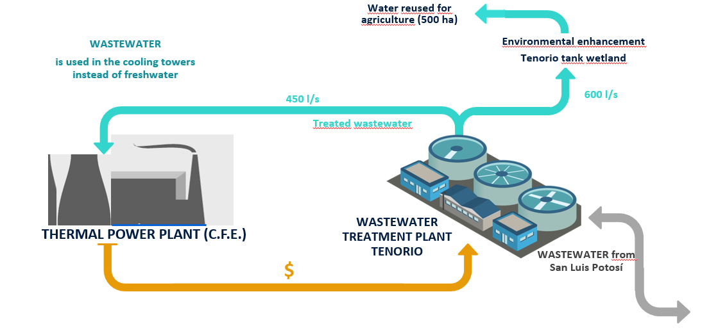
Aplicación de los principios de Economía Circular en San Luis Potosí, Mexico
Beneficios Económicos
Para la Termoeléctrica: el agua residual tratada cuesta 1/3 menos, es mas consistente (calidad y cantidad) y mas sostenible que las aguas residuales. Se ahorran $3M/año.
Para la PTAR: los ingresos adicionales permiten alcanzar el cubrimiento del OPEX.
Para los Agricultores: Mejor calidad del agua→ incrementa la producción agrícola + diversificacion de cultivos y de mas valor.
Social y Ambiental
Reducción de extracciones de aguas subterráneas - Preservando 14 Mm3/ año
Remediación ambiental
Nuevas oportunidades de reuso en el sector industrial
Disminución de las enfermedades gastrointestinales en el area
http://www.worldbank.org/wicer

Slide 19





La implementación de los principios de la economía
circular también tiene sentido económico y financiero
Las inversiones en eficiencia energética y reducción de agua no contabilizada se pueden recuperar en menos de 3 años
La energía renovable autogenerada puede reducir los costos de energía y aumentar la resiliencia del sistema
Las inversiones en soluciones basadas en la naturaleza, como la reforestación aguas arriba, pueden reducir las necesidades y los costos de tratamiento.
Las empresas de servicios públicos pueden crear flujos de ingresos adicionales para cubrir los costos de operación y mantenimiento vendiendo los recursos extraídos del agua
www.worldbank.org/wicer

Slide 20
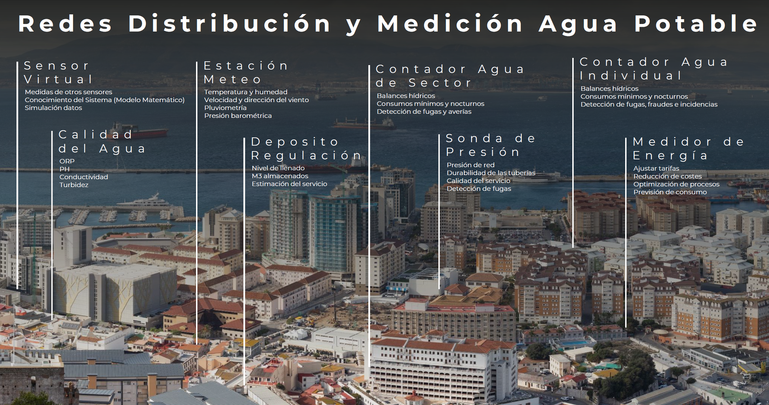
Impulsando la Innovación

Slide 21
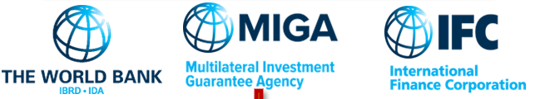
¿Cómo se ejecutará el GCP para la WSCA?
La participación del Banco Mundial a largo plazo y el compromiso de los países a través de enfoques graduales y una serie de intervenciones serán fundamentales para maximizar el impacto y alinear el apoyo de los socios para el desarrollo del sector
Planes de ejecución conjunta
Fase 4: Sostenibilidad del sector
Contratos basados en el desempeño para operaciones y mantenimiento, reformas sostenibles del sector, distribución y valoración del agua.
Impacto en términos de desarrollo
Fase 3: Movilización el capital privado
Bancos multilaterales de desarrollo (BMD), socios, y mercados
Financiamiento para proyectos de inversión con financiamiento puente de viabilidad, garantías del BIRF/MIGA, financiamiento de la Corporación Financiera Internacional, capital/deuda.
Fase 2: Bases
Financiamiento para proyectos de inversión o programas para el financiamiento por resultados, contratos basados en el desempeño, asesoría sobre transacciones, agua no facturada, aranceles, redes de protección social, mejoras en la eficiencia.
Fase 1: Habilitación del análisis de servicios de asesoría
Diagnósticos de seguridad hídrica, WaterSAP, plataformas a nivel país, análisis de servicios de asesoría estratégicos.
Tiempo

Slide 22
Concluyendo …
          El logro de los ODS requiere de esfuerzos financieros significativos
          Las empresas prestadoras de servicios AyS deben ser el motor del cambio
          Ello impone la necesidad de mejorar la gobernanza sectorial
1
          Un uso más eficiente y efectivo de los recursos públicos permitirá apalancar mayor financiamiento privado para el sector
          Para ello, las políticas publicas y la regulación deben estar alineadas y proporcionar incentivos adecuados
          En ese marco, las empresas prestadoras de servicios AyS podrán lograr solvencia crediticia de manera de poder acceder a mayores y diversas fuentes de financiamiento
2
          El cambio climático, la creciente urbanización y la contaminación de los cuerpos de agua, junto al stress hídrico en la región, requieren de cambios de enfoques y modelos de gestión.
          Hoy mas que nunca es necesario planificar y manejar los recursos hídricos con base en un enfoque integral de adaptación al cambio climático y resiliencia.
          La gestión de las aguas residuales en un contexto de Economía Circular ofrece una gran oportunidad para sostener el recurso hídrico, contribuir a la adaptación, mejorar la calidad de los servicios e incrementar la resiliencia
3
Todo ello, en el marco de la Cooperación, estableciendo Plataformas de Colaboración y Gestión integrada del Conocimiento y la Innovación

Slide 23
Muchas gracias

